Slide 1

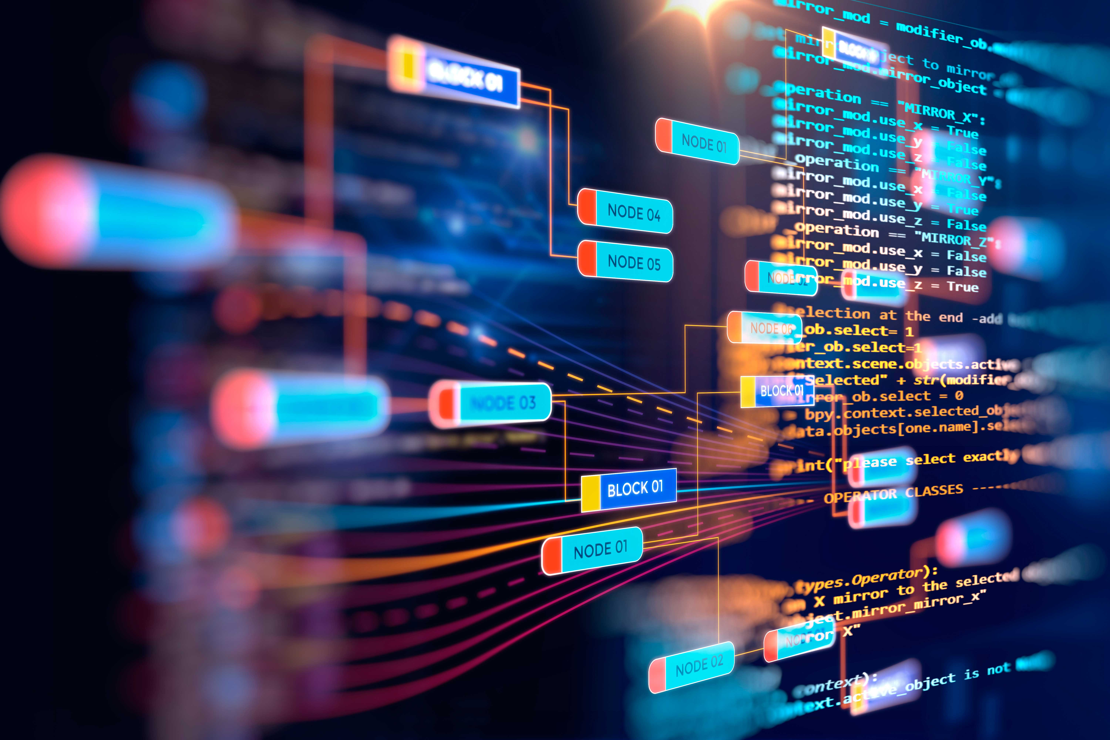

Diplomado en Big Data y Ciencia de Datos
Curso: Arquitectura e Infraestructura para Big Data y Data Science
Profesor: Néstor Campos

Slide 2
Contenidos de la clase
01
Data Science
1.1
¿Qué es Data Science?
1.2
Ejemplos de uso de Data Science
1.3
Ejemplo de cálculo de costos en la nube

Slide 3
¿QUÉ ES DATA SCIENCE?

Slide 4
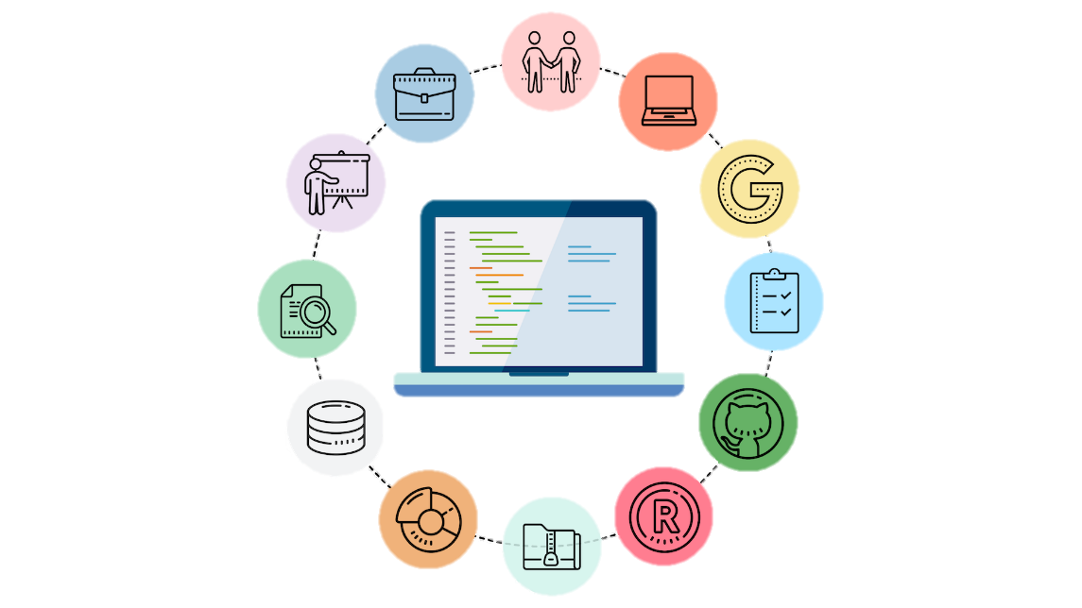
¿Qué es el Data Science?
Es un conjunto de técnicas (en un ambiente multidisciplinario) que nos permiten analizar lo que sucede en nuestro entorno a partir de los datos.

Slide 5
¿Por qué es tan importante?
Hoy en día las empresas posee un importante activo sin ser utilizado como lo son los datos.
Se estima que aproximadamente el 90% de los datos creados en el mundo se crearon en los últimos dos años.
La gran cantidad de datos recopilados y contenidos en las distintas tecnologías puede generar beneficios que permitan generar transformaciones en las organizaciones y en la sociedad, pero sólo si somos capaces de interpretarlos. Es aquí donde está la importancia de los Data Science.

Slide 6
¿Por qué es tan importante?
La ciencia de datos:
Revela tendencias
Genera información para una mejor toma de decisiones
Permite que los modelos de aprendizaje autónomos aprenden desde la gran cantidad de datos que se les suministran en vez de depender de los analistas del negocio.

Slide 7
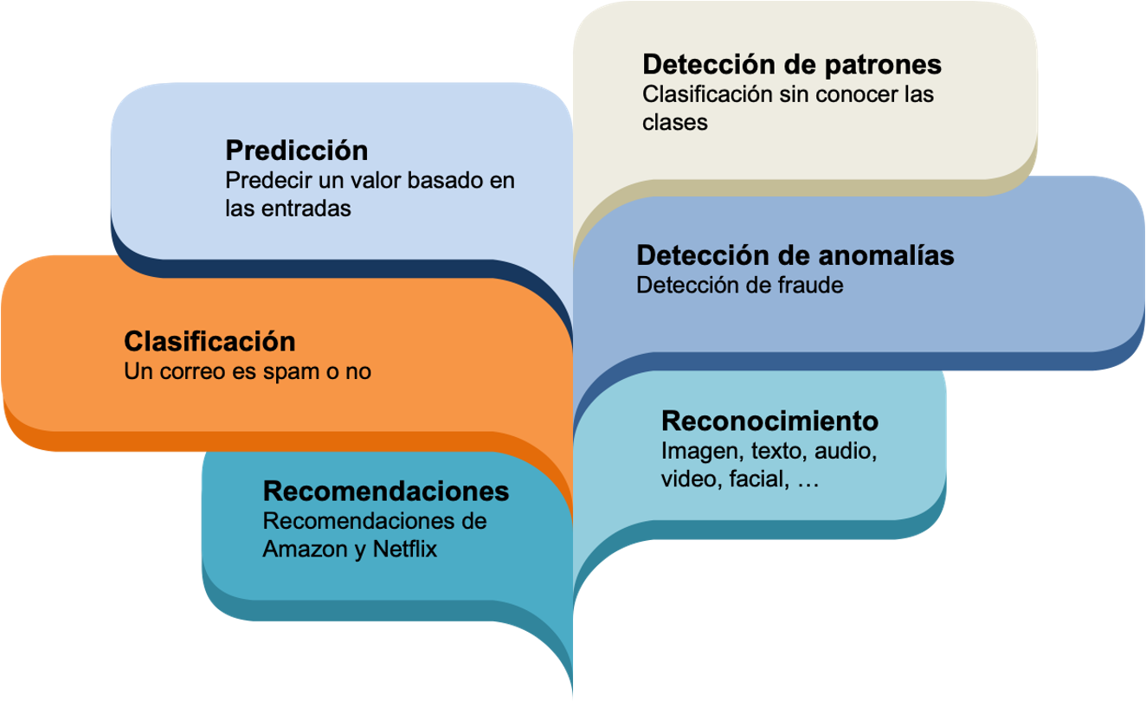
Metas y entregables del Data Science

Slide 8
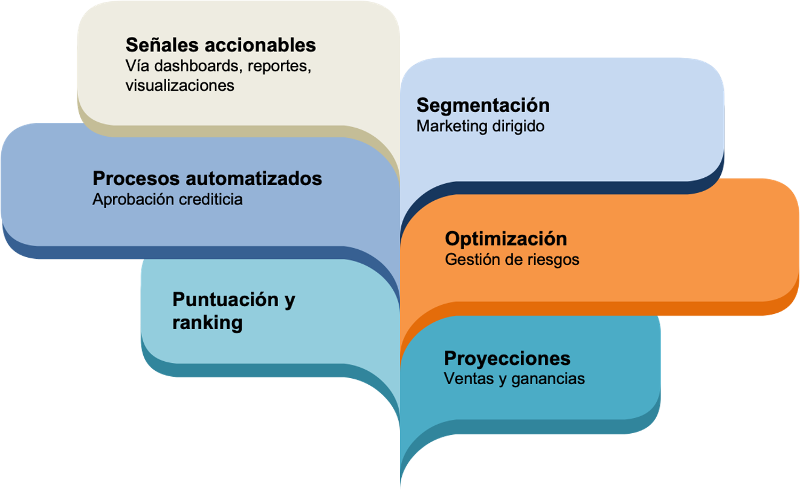
Metas y entregables del Data Science

Slide 9

¿Cuál es la ciencia detrás del Data Science?
El proceso iterativo de ir intentando con uno o más algoritmos y validar el modelo propuesto.
Ir contrastando los resultados contra la realidad e ir adaptándose.

Slide 10
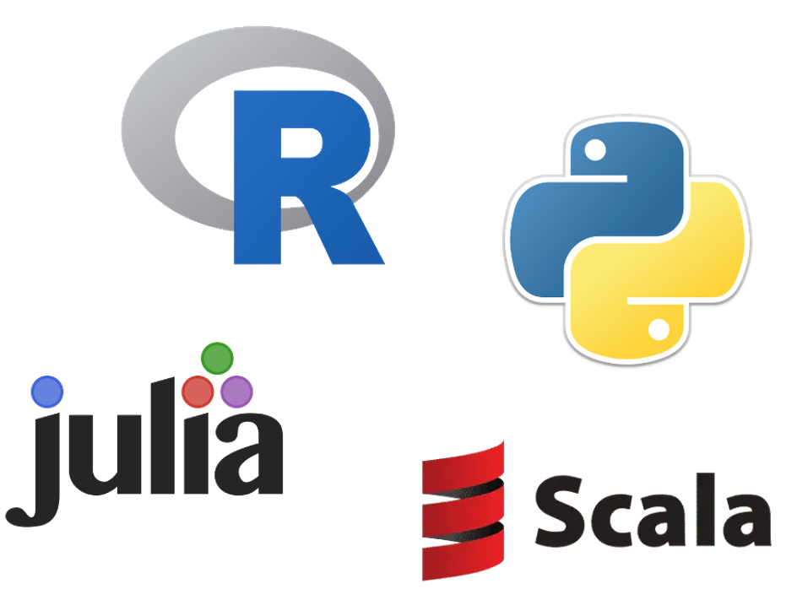
Lenguajes para Data Science

Slide 11
Diferencias entre: Data Science, Inteligencia Artificial y Aprendizaje autónomo
Inteligencia Artificial
En simple significa hacer que una computadora imite de alguna manera el comportamiento humano
Data Science
Es un subconjunto de IA que se refieren más a las áreas de la estadística, los métodos cientificos y el análisis de datos, utilizado para extraer significado y conocimiento de lo datos.
Aprendizaje Autónomo
Es otro subconjunto de la IA y consiste en las técnicas que permiten que las computadoras descubran cosas a partir de los datos y realicen aplicaciones de IA

Slide 12





¿Cómo el Data Science está transformado los negocio?
Determinar la fuga de clientes analizando los datos recopilados de dintintos inputs (Ejemplo: Centro de llamadas), para que las área de marketing puedan tomar medidas o desarrollar distintas estrategias.
Mejorar la eficiencia al analizar los patrones de trafico, las condiciones climáticas y otros factores para que las empresas de logística puedan mejorar los tiempos de entrega y reducir los costos.
Mejorar los diagnósticos de los pacientes mediante el análisis de los exámenes médicos y los sintomas informados para que los médicos puedan diagnósticar antes las enfermedades y tratarlas de manera eficaz.
Optimizar la cadena de suministros al pronosticar cuando se producirán fallos en los equipo.
Aumentando la vida utili de los camiones en la minería a travez de la lectura y análisis de los datos entregados por los sensores. Mismo caso para otros vehículos de la industria minera.

Slide 13
Proceso del Data Science
Planificación
Construcción del modelo de datos
Evaluar un modelo
Explicar los modelos
Implementar un modelo
Monitoreo de los modelos
El proceso para la ejecución de proyecto de ciencia de datos es más iterativo que lineal.
De todas maneras presentamos a continuación el flujo normal del ciclo de vida para un proyecto de modelamiento de datos:

Slide 14
Planificación
Planificación
Construcción del modelo de datos
Evaluar un modelo
Explicar los modelos
Implementar un modelo
Monitoreo de los modelos
Definición del proyecto y sus posibles resultados.
Tener el considerar la clara definición del alcance, los costos y el tiempos destinado para la ejecución de la iniciativa.

Slide 15
Construcción del modelo de datos
Planificación
Construcción del modelo de datos
Evaluar un modelo
Explicar los modelos
Implementar un modelo
Monitoreo de los modelos
Con frecuencia se utilizan se usan variedad de bibliotecas de código abierto o herramientas en la base de datos para construir modelos de aprendizaje autónomo.
Es muy común que los usuarios necesiten API’s para que los ayuden con la ingestión de datos, las visualizaciones y la creación de perfiles de datos o la ingeniería de funciones.

Slide 16
Evaluar un modelo
Planificación
Construcción del modelo de datos
Evaluar un modelo
Explicar los modelos
Implementar un modelo
Monitoreo de los modelos
Los modelos de datos necesariamente deben tener un alto porcentaje de exactitud antes de poder implementarlos con confianza.
La evaluación de un modelo habitualmente genera un conjunto completo de métricas de evaluación y visualizaciones para medir el rendimiento del modelo frente a los datos nuevos, también a su vez para clasificarlos a los largo del tiempo con el objetivo de permitir un óptimo comportamiento en producción.
La evaluación del modelo va más allá del rendimiento en bruto para tener en cuenta el comportamiento de referencia esperado.

Slide 17
Explicar los modelos
Planificación
Construcción del modelo de datos
Evaluar un modelo
Explicar los modelos
Implementar un modelo
Monitoreo de los modelos
No siempre se logra explicar la mecánica interna de los resultados de los modelos de aprendizaje autónomo en términos humanos, pero esto es cada vez más importante.
Los Data Scientist desean recibir de manera automatizadas explicaciones automatizadas de la ponderación relativa y la importancia de los factores que intervienen en la generación de una predicción, junto con los detalles explicativas del modelo.

Slide 18
Implementar un modelo
Planificación
Construcción del modelo de datos
Evaluar un modelo
Explicar los modelos
Implementar un modelo
Monitoreo de los modelos
La definición del modelo de datos a utilizar es en sí es un proceso difícil y laborioso.
Para poner en producción un modelo analítico se debe considera como un sistema. Evaluar las distintas aristas como la calidad ingesta, comunicaciones con datos, escalabilidad, procesos de mejora continua del modelo.

Slide 19
Monitoreo de los modelos
Planificación
Construcción del modelo de datos
Evaluar un modelo
Explicar los modelos
Implementar un modelo
Monitoreo de los modelos
Los modelos deben siempre mantenerse bajo un monitoreo después de la implementación para garantizar que funcionen correctamente.
Con el paso del tiempo los datos con los que se entrenó el modelo pueden quedar obsoletos. Un muy ejemplo de esto es la detección de fraudes donde los delincuentes encuentran siempre nuevas formas de vulnerar la cuentas bancarias.

Slide 20
EJEMPLOS DE USO DE DATA SCIENCE

Slide 21



Visión Computacional Caso Ejemplo:
Hay más de 245 millones de cámaras de vigilancia en uso hoy en día, creando más de 850 petabytes de datos diariamente y más de 13 mil millones de horas de video semanalmente.
Sin embargo, sólo el 3% de estos sistemas tienen algún tipo de inteligencia.
Detección inteligente, clasificación y seguimiento de patrones y objetos
Análisis demográfico (estimación de edad y género)
Análisis de filas, tiempos de espera e inferencia en la experiencia del cliente
Adquisición y Procesamiento de Datos Local
Alertas en tiempo real y reportes
Detección de patrones de comportamiento avanzados
Identificación de placa patente de vehículos
Almacenamiento de datos y post procesamiento en Nube
Reportería, Analítica y Alertas

Slide 22
Video Analytics Caso Ejemplo:
Problema
Contaban con servicios de conteo de personas con tecnología antigua, que entregaba información muy acotada limitando el tipo de análisis a realizar.
Objetivo
Implementar una solución de inteligencia artificial que permitiese no sólo contabilizar las personas en el centro comercial, sino poder entender el comportamiento de estas y profundizar en el conocimiento de los clientes.
Resultado
Sistema que emplea técnicas de Inteligencia Artificial (Deep Learning) para detectar y clasificar elementos. Permite realizar análisis demográfico y, en contexto de pandemia, se expandió su uso para conocer el aforo y para tomar digitalmente la temperatura de los clientes, y levantar alertas en caso de temperatura elevada o no uso de mascarilla.
Adicionalmente, el almacenamiento basado en la nube y el procesamiento posterior permiten la creación de una plataforma de servicio para proporcionar diferentes informes y alertas a los usuarios finales.

Slide 23
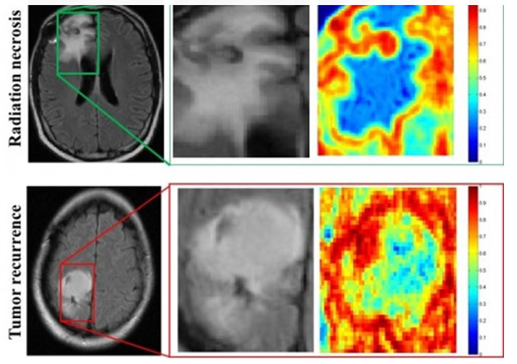
Análisis de imágenes médicas Caso Ejemplo:
Extraer parte de las imágenes para detectar ciertos patrones, como enfermedades en radiografías, las cuales facilitan la labor de los médicos.

Slide 24
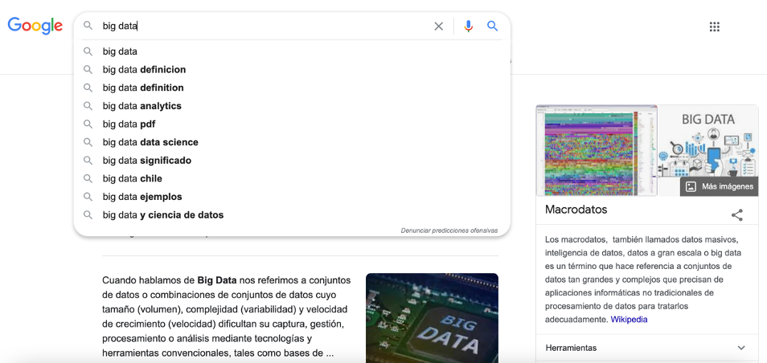
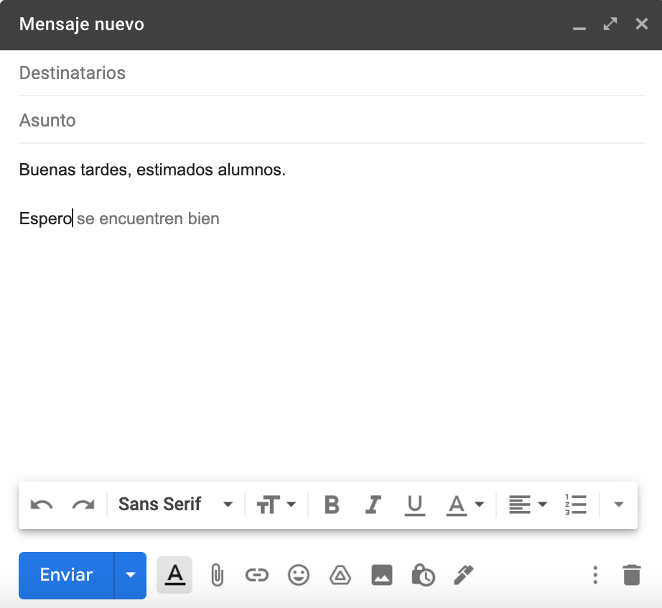
Búsquedas en internet
Caso Ejemplo:
Google nos ayuda a autocompletar las búsquedas en base a nuestro perfil y el de los usuarios que pueden tener alguna similitud con nosotros.
Asimismo, el servicio de mensajería electrónica incorpora la funcionalidad de completar algunas de nuestras frases.

Slide 25

Publicidad Contextual
Caso Ejemplo:
Anuncios personalizados de acuerdo a nuestro comportamiento y acciones en distintas plataformas.

Slide 26
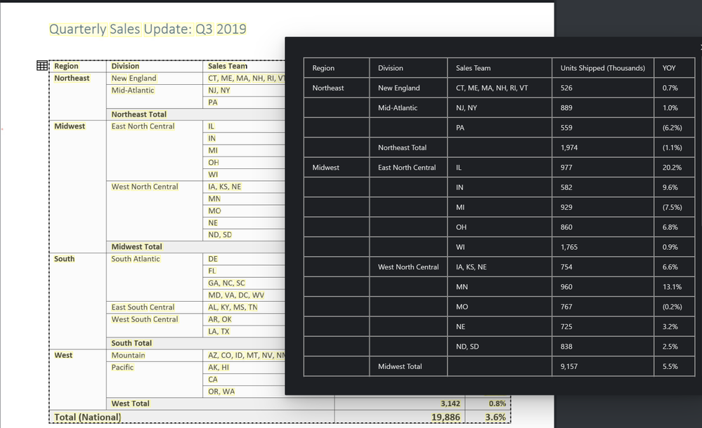
OCR
Caso Ejemplo:
Reconocimiento de texto en imágenes/transcripción automática.

Slide 27
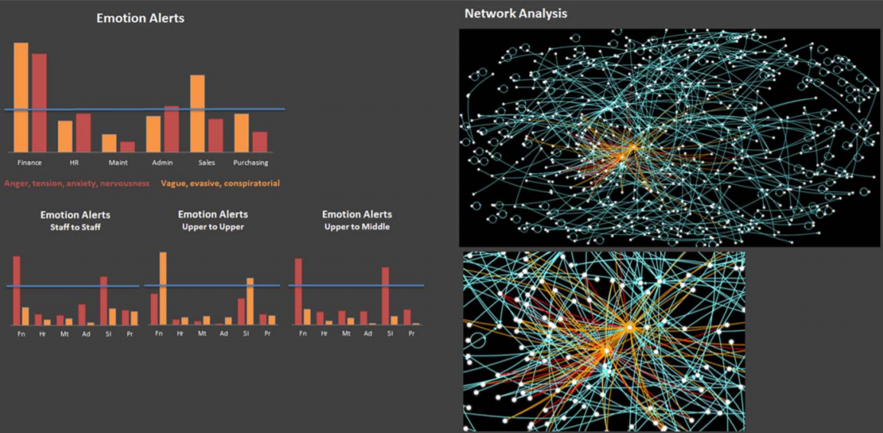
Text Analytics
Caso Ejemplo:
Descubrir relaciones en el texto y encontrar patrones comunes.

Slide 28
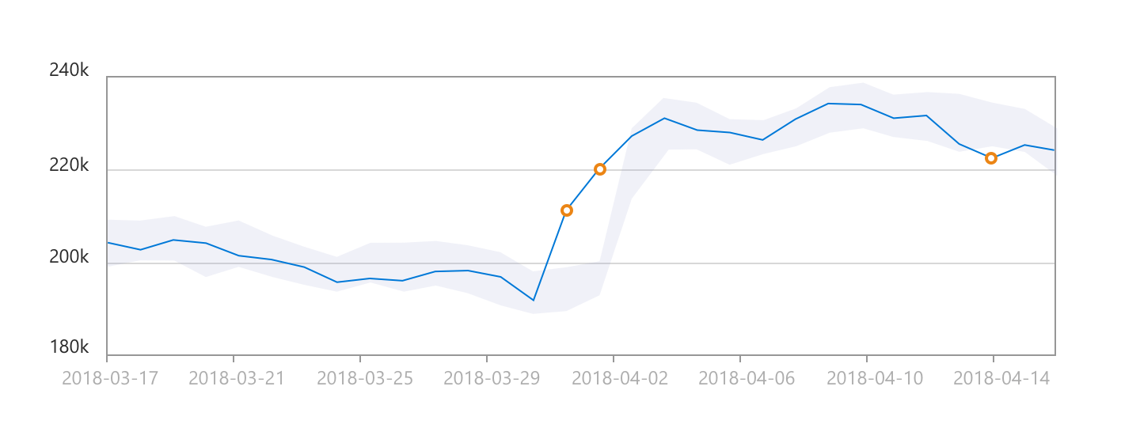
Detección de anomalías
Caso Ejemplo:
Descubrir outliers en nuestros datos para gatillar eventos o alertas.

Slide 29
DEMO CÁLCULO DE COSTOS EN LA NUBE

Slide 30
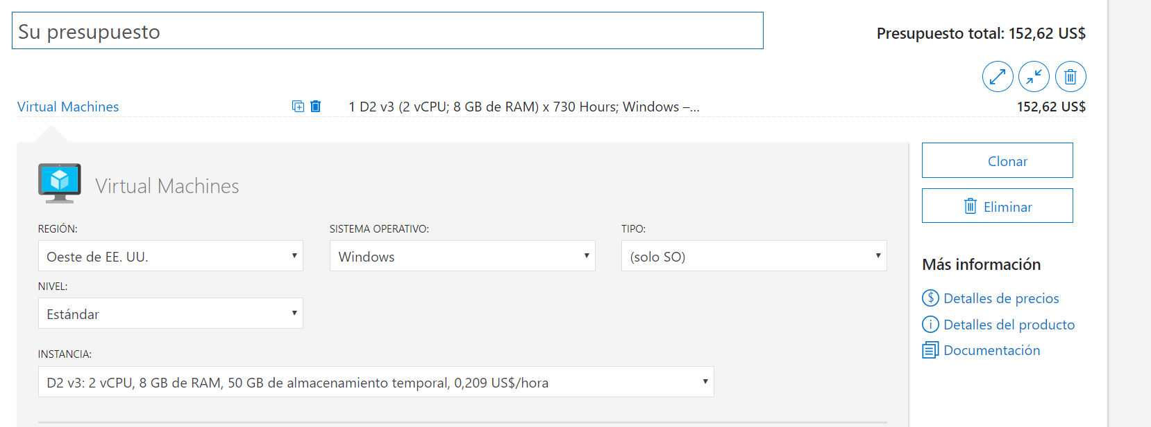
Azure Calculator
La calculadora de Azure nos permite conocer valores estimados de acuerdo a las configuraciones planteadas, antes de implementar una arquitectura determinada.

